Slide 1
Исполнение бюджета Шолоховского городского поселения Белокалитвинского района Ростовской области
Отдел экономики и финансов Администрации Шолоховского городского поселения
2018 год

Slide 2
Исполнение основных показателей бюджета Шолоховского городского поселения за 2017 год (тыс. руб.)

Slide 3
Налоговые доходы, тыс. руб.
Наименование налогов | Утверждено на 2017 год | Исполнено на 01.01.2018 | % исполнения
Налог на доходы физических лиц (НДФЛ) | 3295,1 | 3320,8 | 100,8
Налог на товары, реализуемые на территории РФ (акцизы) | 715,1 | 768,1 | 107,4
Налог на имущество физ. лиц | 787,6 | 752,7 | 95,6
Земельный налог | 4827,4 | 4834,3 | 100,1
Государствен-ная пошлина | 84,4 | 85,1 | 100,8

Slide 4
Неналоговые доходы, тыс. руб.
Наименование налогов | Утверждено на 2017 год | Исполнено на 01.01.2018 | % исполнения
Доходы от использования имущества, находящегося в государственной и муниципальной собственности | 712,4 | 720,9 | 101,2
Доходы от компенсации затрат государства | 21,2 | 21,2 | 100,0
Доходы от продажи материальных и нематериальных активов | 99,0 | 99,0 | 100,0
Прочие неналоговые доходы | 178,8 | 178,8 | 100,0
Штрафы, санкции, возмещение ущерба | 102,1 | 105,1 | 102,9

Slide 5
Безвозмездные поступления, тыс. руб.
Наименование налогов | Утверждено на 2017 год | Исполнено на 01.01.2018 | % исполнения
Дотации | 11654,6 | 11654,6 | 100,0
Субвенции | 173,5 | 173,5 | 100,0
Иные межбюджетные трансферты | 53949,3 | 53812,2 | 99,7
Возврат остатков иных межбюджетных трансфертов, имеющих целевое назначе- ние прошлых лет | -991,4 | -991,4 | 100,0

Slide 6
Исполнение расходов Шолоховского городского поселения за 2017 год

Slide 7
0100 Общегосударственные вопросы
 | Наименование расходов | 2017 год
 |  | Утверждено | Исполнено на 01.01.2018 | % исполнения
 | в том числе:
0104 | Функционирование Правительства Российской Федерации, высших исполнительных органов государственной власти субъектов Российской Федерации, местных администраций | 7181,8 | 7149,9 | 99,6
0106 | Обеспечение деятельности финансовых, налоговых и таможенных органов и органов финансового надзора | 36,1 | 36,1 | 100,0
0113 | Другие общегосударственные вопросы | 566,5 | 565,9 | 99,9

Slide 8
0300 Национальная безопасность и правоохранительная деятельность
 | Наименование расходов | 2017 год
 |  | Утверждено | Исполнено на 01.01.2018 | % исполнения
 | в том числе:
0309 | Предупреждение и ликвидация последствий чрезвычайных ситуаций природного и техногенного характера, гражданская оборона | 421,8 | 421,8 | 100,0

Slide 9
0400 Национальная экономика
 | Наименование расходов | 2017 год
 |  | Утверждено | Исполнено на 01.01.2018 | % исполнения
 | в том числе:
0409 | Дорожное хозяйство (дорожные фонды) | 7170,1 | 7166,2 | 99,9

Slide 10
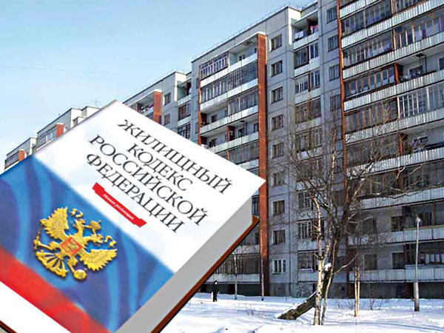
0500 Жилищно – коммунальное хозяйство
 | Наименование расходов | 2017 год
 |  | Утверждено | Исполнено на 01.01.2018 | % исполнения
 | в том числе:
0501 | Жилищное хозяйство | 13265,9 | 13265,8 | 100,0
0502 | Коммунальное хозяйство | 1310,9 | 1310,9 | 100,0
0503 | Благоустройство | 4180,3 | 3580,2 | 85,6

Slide 11
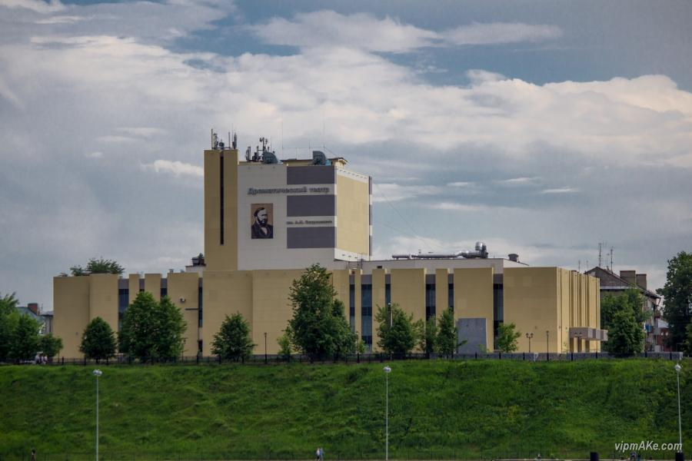
0800 Культура, кинематография
 | Наименование расходов | 2017 год
 |  | Утверждено | Исполнено на 01.01.2018 | % исполнения
 | в том числе:
0801 | Культура | 36899,6 | 36839,5 | 99,8

Slide 12
1000 Социальная политика
 | Наименование расходов | 2017 год
 |  | Утверждено | Исполнено на 01.01.2018 | % исполнения
 | в том числе:
1001 | Пенсионное обеспечение | 83,9 | 83,8 | 100,0
1003 | Социальное обеспечение населения | 6910,0 | 6778,1 | 98,1

Slide 13
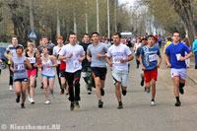
1100 Физическая культура и спорт
 | Наименование расходов | 2017 год
 |  | Утверждено | Исполнено на 01.01.2018 | % исполнения
 | в том числе:
1102 | Массовый спорт | 20,0 | 20,0 | 100,0

